Slide 1
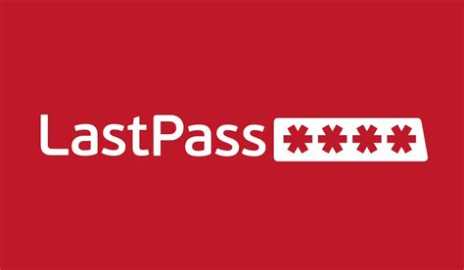
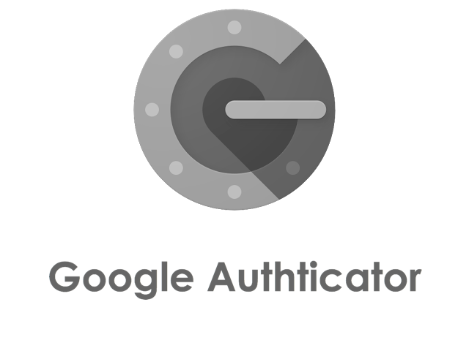
Sécurité en Ligne
LVL 0.2 BRH – Par Rogzy

Slide 2
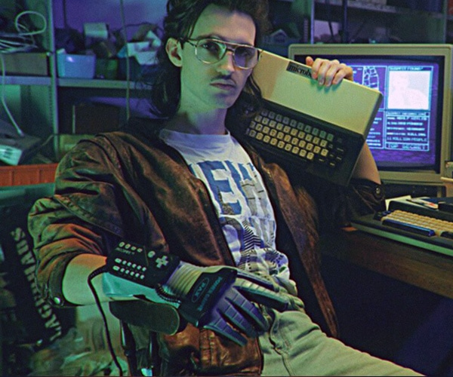
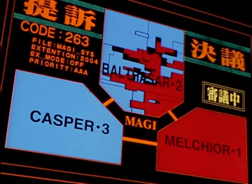
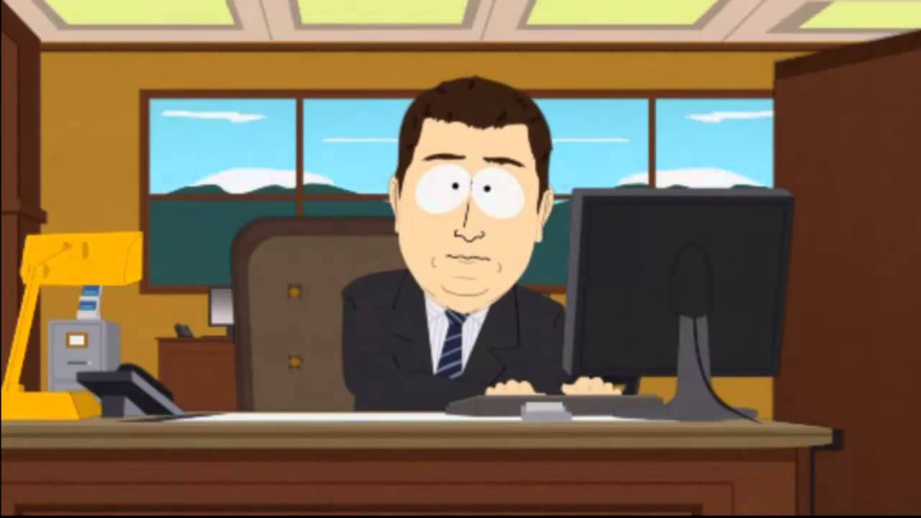
Si vous vous intéressez au bitcoin et que vous prévoyez d’en détenir, vous devez absolument sécuriser votre navigation internet. - Ordinateur propre - Gestionnaire de mot de passe - Authentification à 2 facteurs - VPN Nous parlons d’argent chèrement acquis, vous ne voulez pas prendre de risque et être une cible pour les hackeurs.
Introduction:
Beaucoup d’entre vous utilise le même mot de passe partout, ne mettent pas à jour leurs PC et ne font jamais de back up.
Si c’est vous, ce n’est pas grave, on peut arranger ça ☺ j’étais comme vous avant de découvrir bitcoin et c’est possible de changer vos habitudes.
Vous ne regretterez pas.
“Le succès depend uniquement de la préparation.
Sans preparations, l’échec est garanti”
- Confucius
“Hacker man” – Kung Fury
Neon Genesis Evangelion
“And it’s gone” – South Park

Slide 3
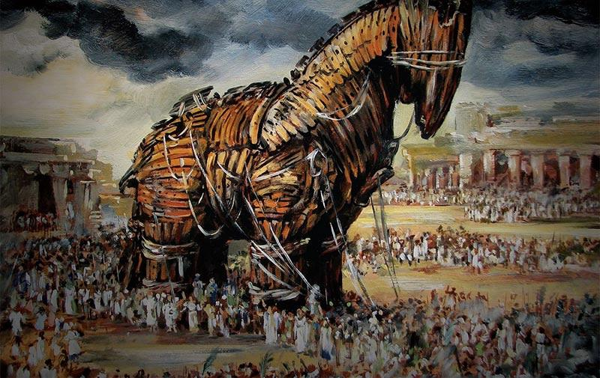
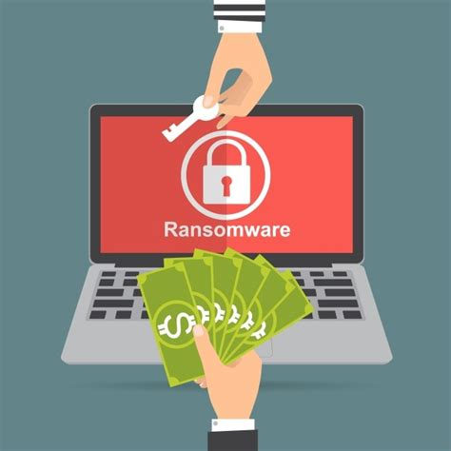
Gardez votre PC propre :
Même si Bitcoin ne vous intéresse pas, ces conseils resteront utiles toute votre vie.
Une mise à jour ne fait pas ralentir votre PC, elle sert a corriger des bugs et a augmenter la sécurité de vos logiciels.
Mettre à jour les logiciels
Utiliser un antivirus
Faire attention à ce que l’on télécharge
Sauvegarder
Garder son mot de passe pour soi
Achetez un disque dur externe et faites un full back up des fichiers importants.
Vous le faites une fois et c’est terminé.
Conseils sécurité :
Ne faites pas confiance à votre ordinateur.
Votre téléphone est plus sécuritaire.
Si votre PC est vraiment vieux, il faut mieux le changer avant.

Slide 4
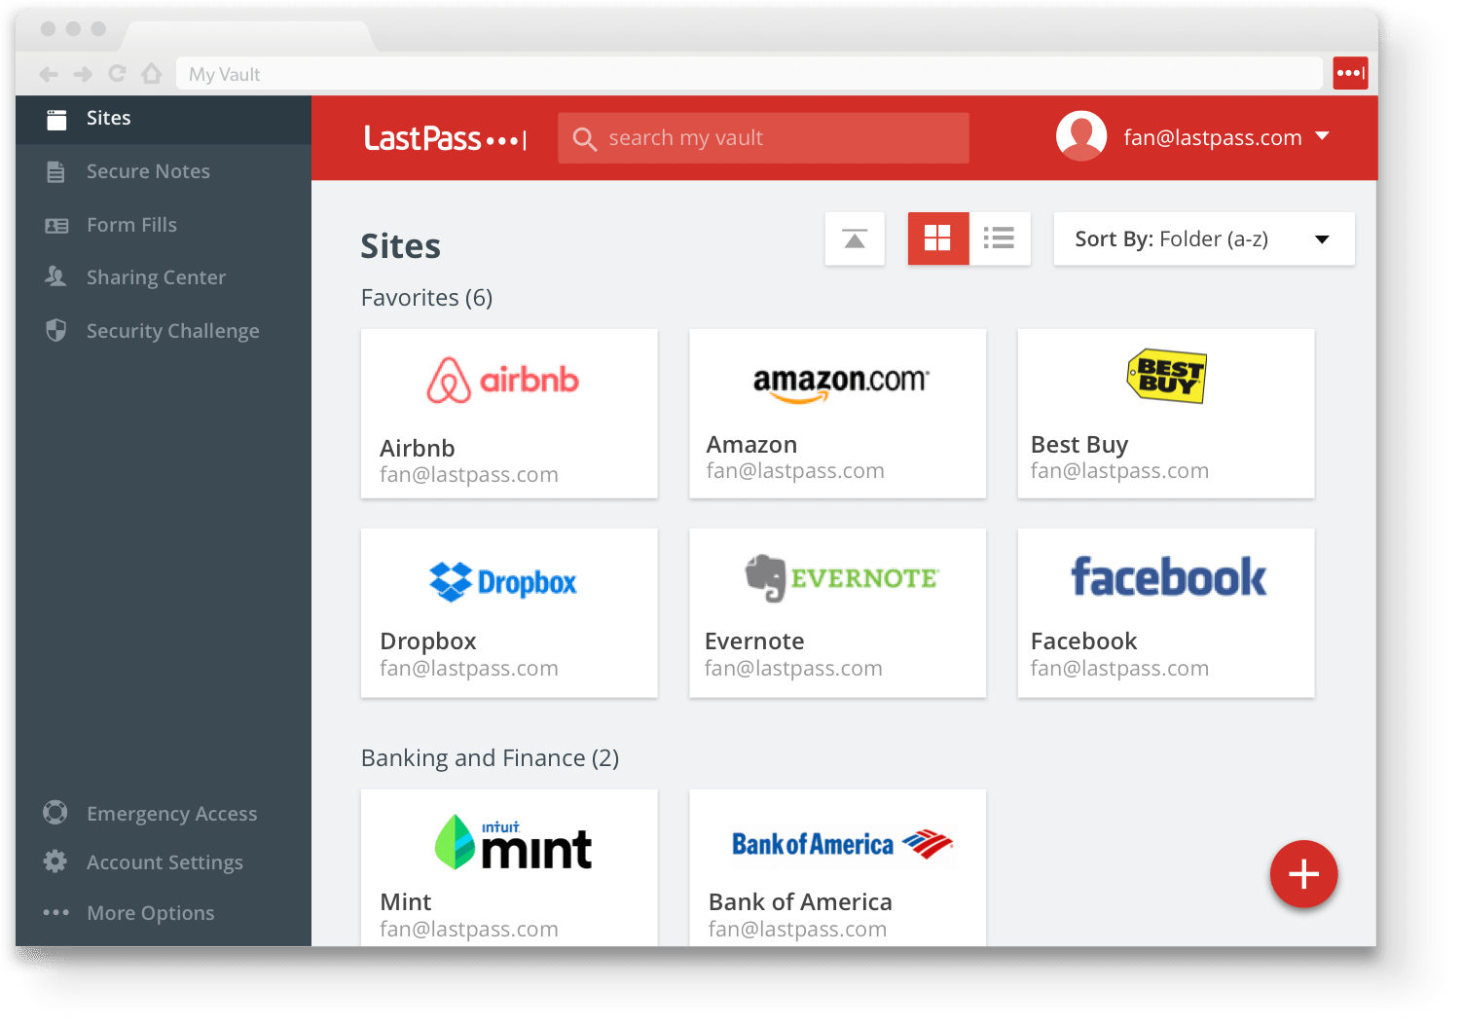
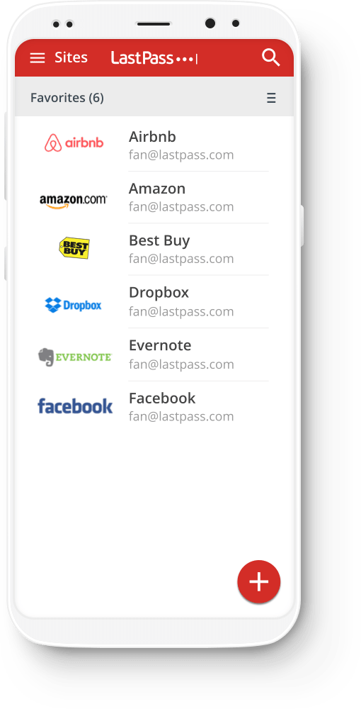
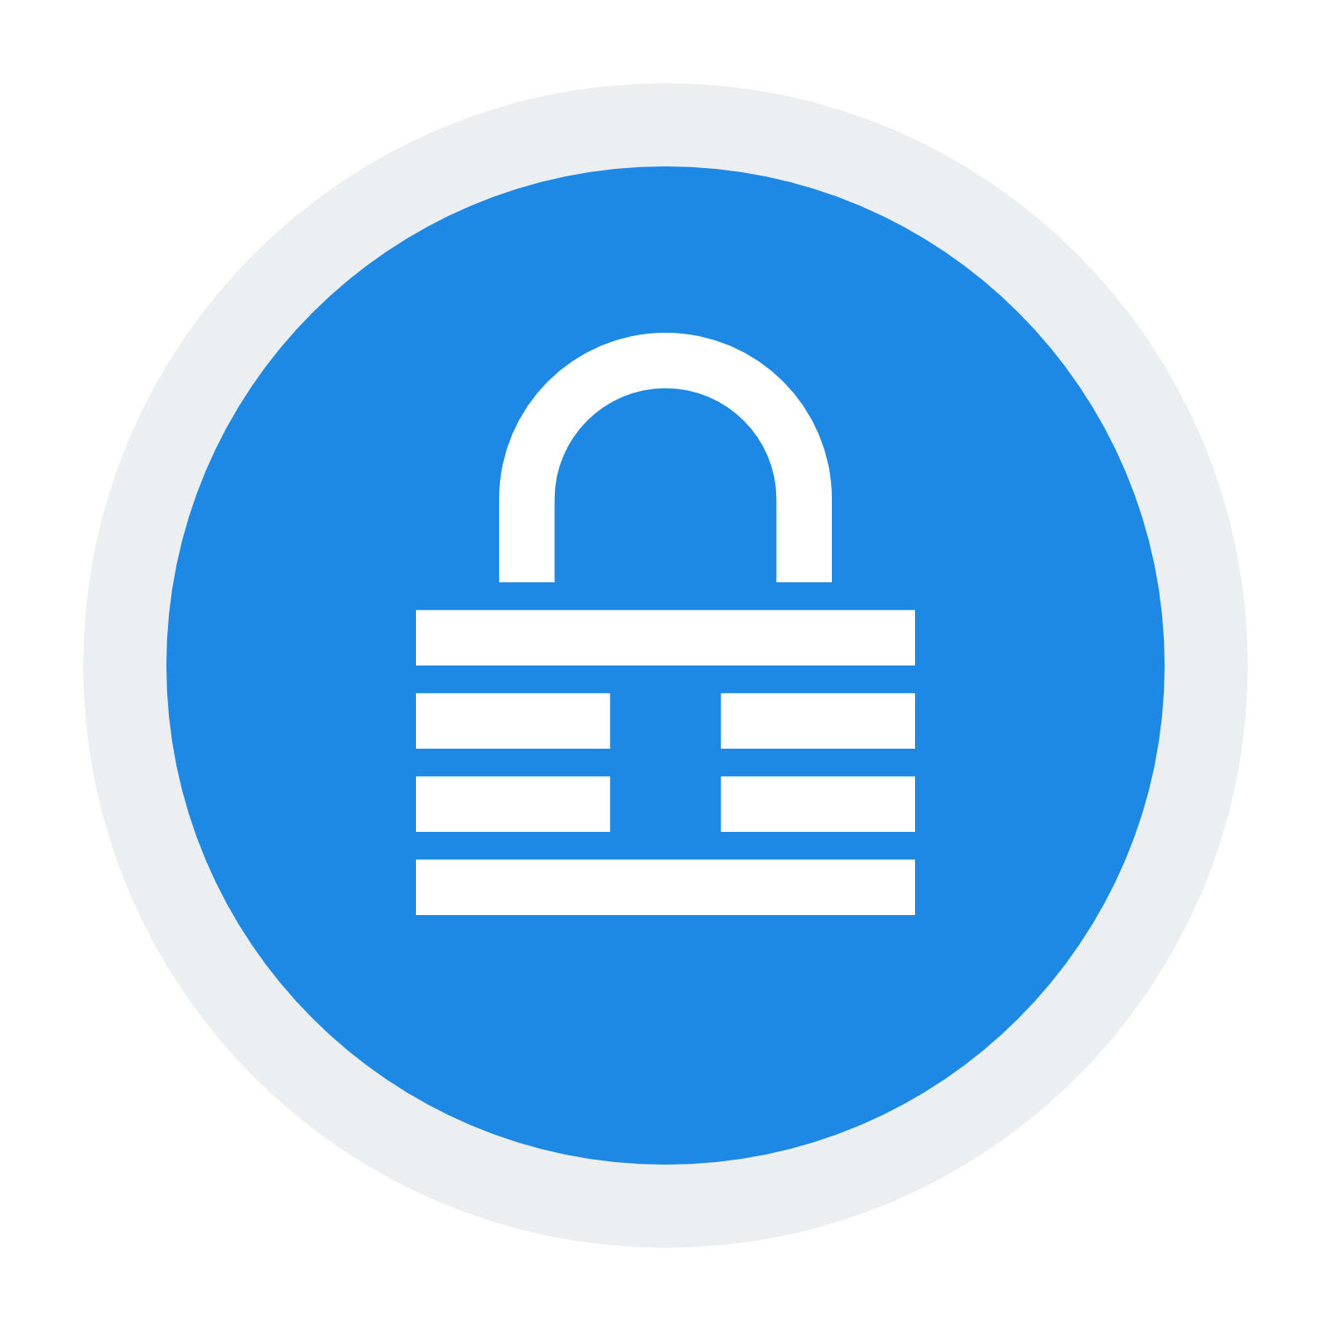
Gestionnaire de mot de passe :
Un logiciel qui gère tous vos mots de passe:
Ne jamais utiliser deux fois le même
Choisir un mot de passe compliqué & sécurisé
Faciliter la gestion de la sécurité en ligne
Vous devez vous souvenir d’un seul mot de passe maitre.
C’est gratuit, tout le monde devrait en avoir un.
Vous pouvez commencer à l’utiliser progressivement. Une fois installé, c’est super utile et très facile.
Nous avons créé un tutoriel facile a suivre pour mettre en place votre LastPass Password manager.
Plus d’excuse !

Slide 5
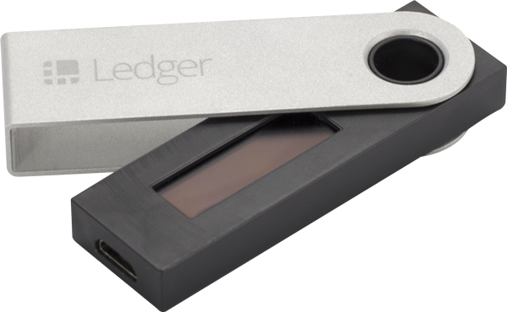
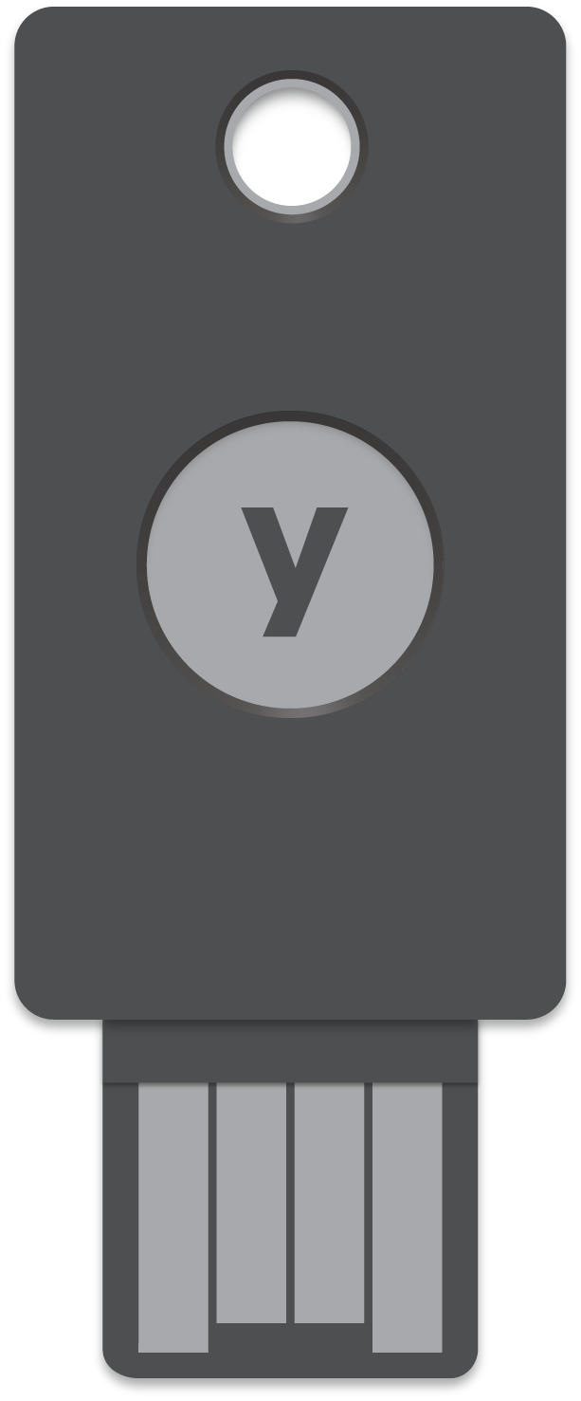
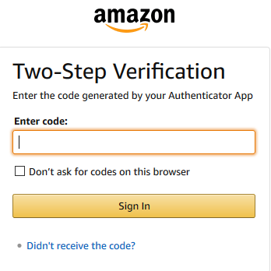
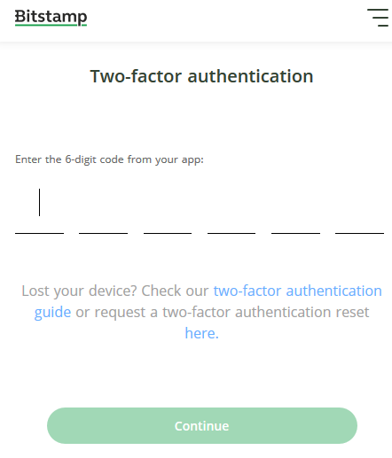
Authentification à 2 facteurs– 2FA :
La 2FA apporte une sécurité additionnelle à vos comptes les plus sensibles.
Plateforme de cryptomonnaies
Google / Email
Banque / achats en ligne
Une deuxième identification est nécessaire pour se connecter. Ceci est un code de 6 chiffres accessible depuis votre téléphone
2FA - Application
2FA - Hardware
Conseils sécurité :
Si vous n’avez pas de gestionnaire de mot de passe, un 2 FA est indispensable
N’utilisez pas votre Téléphone via 2FA

Slide 6
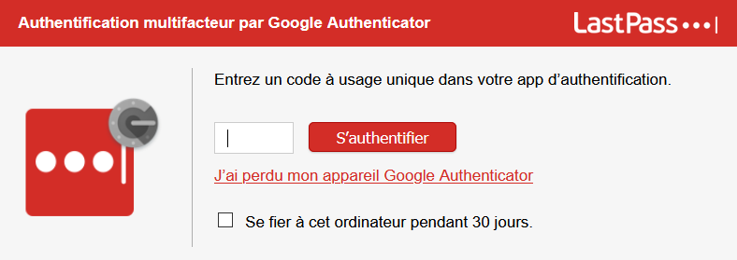
2 FA Tutoriel :
1 – Commencez par choisir une méthode :
Application : Sur votre smartphone, téléchargez l’appli 2FA (ex: Google Authenticator; Authy)
Sur votre ordinateur, installez le logiciel (ex: Hardwear wallet; Yubico key)
2 – Trouvez « activer le 2FA » dans les options de sécurité avancée.
3 - Scannez le QR code et écrivez la clef du back-up sur papier !
4 – Utilisez le code 2FA pour le confirmer.
Et c’est bon, vous aurez ce code additionnel à entrer à nouvelle session.
Conseil Sécurité
N’utilisez jamais un numéro de téléphone comme clé 2FA,c’est trop commun.
Gardez bien une version de la clé back up quelque part. Vous me remercierez un jour !
Si vous perdez votre téléphone, il faudra ce papier pour récréer le 2FA. Nous verrons ceci en détail un jour.

Slide 7
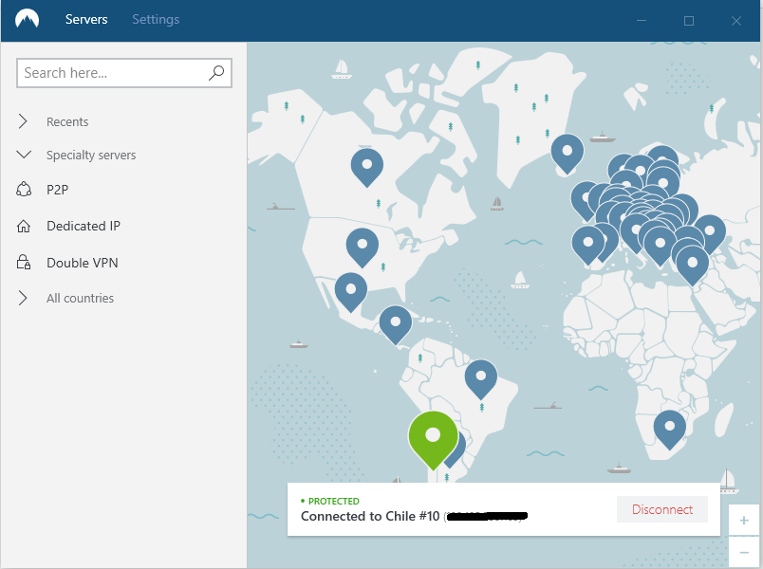
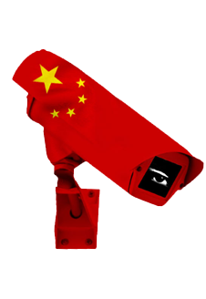
VPN :
Un VPN protège votre vie privée en cachant votre adresse IP. Il ne vous rendra pas anonyme, mais c’est facile et mieux que rien. Il n’est que une seule couche de sécurité nécessaire pour augmenter votre vie privé en ligne.
C’est facile à mettre en place:
En choisir un
Le télécharger
Le lancer
L’anonymat en ligne est nécessaire pour avoir une société libre et prospère. Ceci permet la liberté d’expression, la protection des témoins sensibles et l’innovation. C’est un droit humain fondamental. Regagner notre vie privée est un objectif réalisable et nous ne devons pas abandonner le combat.
Votre vie privée est vitale !
Email: PGP
Messages: Signal
Navigation: Firefox – TOR
Partage de fichiers : Sync
Chiffrer vos données: Bitlocker
Transfert d’argent: Samurai wallet
NE PAS UTILISER FACEBOOK
https://whyprivacymatters.org/

Slide 8
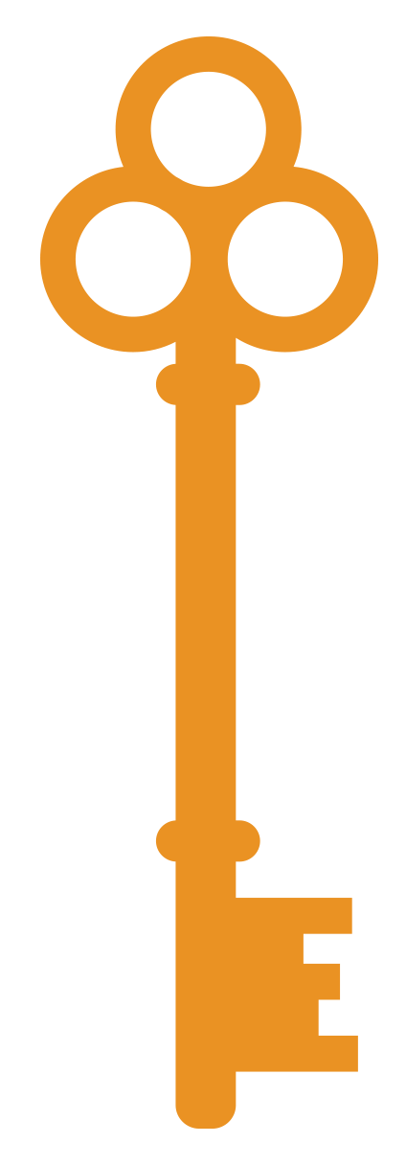
Aller plus loin:
Sur le même sujet:
Animé du Jour :
Passez le test
« Neo Genesis Evangelion»
Plongez dans le terrier du lapin Bitcoin:
Dans le Terrier du Bitcoin, nous croyons que l’éducation doit être gratuite et accessible à tous.
Alors s’il vous plait, profitez de notre contenu éducatif sur Bitcoin sans rien payer!
www.DecouvreBitcoin.com
Suivez-nous sur

Slide 9
Ressources page:
Kung Fury: https://www.youtube.com/watch?v=bS5P_LAqiVg&pbjreload=101
Vie privé :
https://whyprivacymatters.org/
https://www.torproject.org
https://protonmail.com/
https://www.signal.org/
https://www.openpgp.org/
2 FA solution:
https://www.yubico.com/
https://authy.com/
https://play.google.com/store/apps/details?id=com.google.android.apps.authenticator2&hl=en_us
https://medium.com/coinmonks/the-most-expensive-lesson-of-my-life-details-of-sim-port-hack-35de11517124
Education:
https://bitcoinmagazine.com/articles/keep-your-bitcoin-safe-by-making-security-a-habit
https://empoweredlaw.com/bitcoin-security-made-easy-using-password-managers/
https://medium.com/@AndrePreoteasa/ten-commandments-of-crypto-security-updated-1cfd754fbf45
https://www.windowscentral.com/best-ways-keep-your-pc-secure
https://www.vpnmentor.com/blog/vpns-101-vpnmentors-vpn-guide-newbies/
https://support.microsoft.com/
https://www.techlicious.com/tip/how-to-protect-yourself-against-ransomware/
https://www.pcmag.com/roundup/256703/the-best-antivirus-protection
https://en.wikipedia.org/wiki/Multi-factor_authentication
https://bitcoinmagazine.com/articles/the-rise-of-sim-swapping-how-and-why-bitcoiners-need-to-protect-themselves
Gestionaire de Mot de pass
https://empoweredlaw.com/bitcoin-security-made-easy-using-password-managers/
https://www.lastpass.com
https://keepass.info/
https://www.dashlane.com/
Merci d’avoir suivi la classe :)
Si vous désirez nous contacter: contact@decouvrebitcoin.com
Pour nous aider, faites des remarques, corrigez des erreurs et proposer plus de liens & ressources pertinentes. Merci d’utilizer ce lien: https://bit.ly/3iBk3Bq
Notre contenue est gratuite et il n'y a pas eu de sponsors. Faites attention à vous et gardez vos clefs proches de vous.
Notre travail est licensé sous CC BY-SA
V1.2 23/07/2020 Rogzy

Slide 10
Avertissement
Les cryptomonnaies sont des produits risqués
Tout notre contenu est à but purement pédagogique et informatif. Le bitcoin est un actif hautement spéculatif et nous conseillons de discuter avec votre conseiller financier avant de prendre une décision importante. Prenez garde aux arnaques et prenez en compte le risque.
N'investissez que ce que vous pouvez vous permettre de perdre. Les performances financières passées ne sont pas représentatives des performances à venir.
L'industrie des cryptomonnaies est pleine d'arnaques. Ne faites pas confiance aux inconnus (même pas à nous) et ne divulguez pas votre clé privée. Les informations fournies sur ce site ne doivent pas être votre seule référence. Vérifiez et croisez vos sources.
Nous ne sommes pas intéressés dans des partenariats avec des altcoins.
Notre travail est licensé sous CC BY-SA. Nous sommes un fournisseur de contenu indépendant qui n'est pas engagé auprès d'une ICO ou autre cryptomonnaie centralisée.
Nous ne demanderons jamais vos informations personnelles (SEED & clé, nom, adresse, KYC, etc...). Par souci de transparence, nous détenons bien des bitcoins.
Le projet Le Terrier du bitcoin est une activité de la société CEVEX sas. Nous ne sommes pas responsables des pertes liées aux arnaques, aux clés perdues et aux mauvais investissements.
Pour plus d'informations, visitez notre site ou contactez-nous directement.
www.DecouvreBitcoin.com
contact@decouvrebitcoin.com

